Slide 1
بسم الله الرحمن الرحیم
محمد طه فرقانی
موضوع : تاریخچه ی دوربین عکاسی

Slide 2
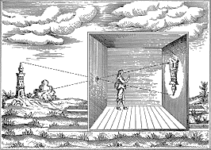
از کجا شروع شد؟
تاریخچه دوربین را می توان در یونان باستان و چینیان باستان جستجو کرد. این تمدن های اولیه از یک دستگاه نوری بسیار ساده به نام camera obscura برای نمایش صحنه های زندگی واقعی روی یک سطح یا دیوار استفاده می کردند.( البته این دستگاه تصاویر را بالعکس نشان می داد)
بعدها دانشمندی به نام «ابن هیثم» معروف به « الحازن» نیز در قرن یازدهم میلادی در این زمینه فعالیت هایی انجام داد. در دوران رنسانس هنرمندانی مانند لئوناردو داوینچی با استفاده از تغییراتی در سبک آن، عمق سه بعدی را به اضافه کردند.
اگرچه دوربین های اولیه مورد توجه هنرمندان و گردشگران زیادی قرار گرفتند، اما تا قرن نوزدهم هیچ راهی برای ثبت تصویر در عکاسی وجود نداشت و این موضوع کمی برای هنرمندان نگران کننده بود.

Slide 3
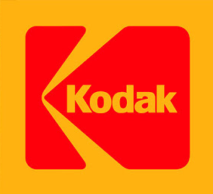
انقلابی در صنعت عکاسی
بعد از کارهایی که جوزف نیئپس و دیگر هنرمندان انجام دادند .در سال 1884، جورج ایستمن مخترع آمریکایی ایده ای را مطرح کرد که انقلابی در صنعت عکاسی ایجاد کرد. اختراع پیشگامانه ایستمن، رول عکاسی بود. این رول ها از اولین مواردی بودند که در دوربین مورد استفاده قرار می گرفتند. فرآیند عکاسی آسان برای توسعه به شرکت او ، Kodak ، کمک کرد تا اولین دوربین های تولید انبوه را که تاکنون فروخته شده ، ایجاد کند. اما این دوربین کلاسیک Kodak’s Brownie بود که در سال 1900 راه اندازی شد و واقعاً این شرکت را بر روی چرخه پیشرفت قرار داد.
دوربین قابل حمل با استقبال چشمگیری روبرو شد، شرکت کداک این دوربین را میلیون ها فروخت و تا دهه 60 میلادی همچنان محبوب بود.

Slide 4
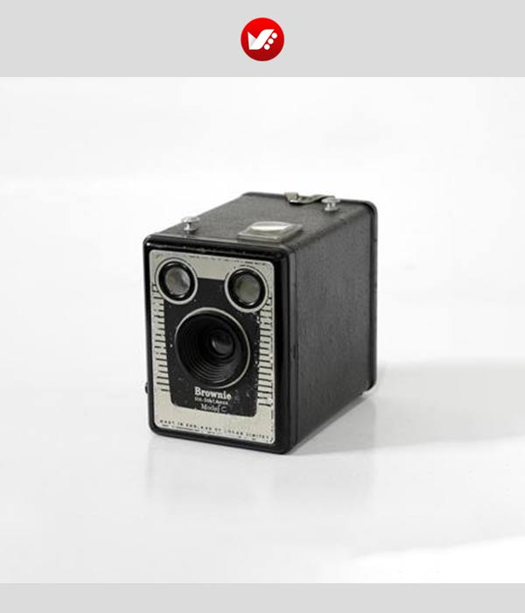
دوربین SLR
باید بگوییم شرکت کداک نمی تواند تمام اعتبار را برای دنبال کردن تکنولوژی دوربین اولیه به دست آورد. پس از جنگ جهانی دوم، نوع جدیدی از دوربین وارد عرصه عکاسی شد : دوربین SLR
اگرچه SLR ها از قرن نوزدهم وجود داشته است، اما اولین دوربین ها واقعاً مورد استفاده قرار نگرفتند. اما کم کم با پیشرفت تکنولوژی و کوچکتر شدن دوربین ها، دانشمندان و روزنامه نگاران شروع به استفاده از آنها کردند.
در دهه 50 و 60 میلادی ، به لطف اضافه شدن منظره یاب دقیق تر به دوربین، این دوربین ها تبدیل به یک وسیله ی کاربردی برای عکاسان می شوند. آلمان و اتحاد جماهیر شوروی طرفداران اصلی دوربین های اولیه بودند اما دوربین های اس ال آر ژاپنی پس از 1945 محبوبیت بیشتری یافتند.

Slide 5
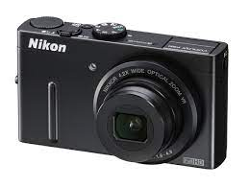
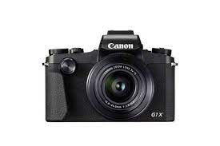
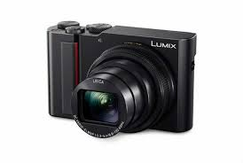
انقلاب دیجیتال و تحول عکاسی
اولین دوربین دیجیتال یک اختراع حرفه ای توسط یک مهندس جوان از کداک بود. نام او استیو ساسون بود و اولین عکس او 23 ثانیه طول کشید تا روی کاست ضبط شود. تنها در سال 1976 بود که ارتش آمریکا اولین برنامه واقعی را برای دوربین های دیجیتال در فناوری ماهواره پیدا کرد.
سپس دوربین ها توسط صنعت علمی و سپس رسانه ها برای پخش رویدادهایی مانند ثبت وقایع مهم استفاده می شدند. در دهه 1990، دوربین های دیجیتال جریان اصلی پیدا کرده بودند و دوربین سیستم جمع و جور
point-and-shoot همه جا بود. تقریباً در همان زمان، دوربین های قبلی کمتر استفاده شدند. اما امروزه هنرمندان به دوربین های آنالوگ گرایش جدید پیدا کردند و کداک همواره فیلم های خوبی میسازد .

Slide 6
با تشکر از توجه شما

